Slide 1












环境感知
保真蒸馏
协同推理
持续学习
多模态
感知输入
多粒度
知识解耦
任务感知智能路由
语义锚点锁定
具身环境建模
动态保真监控
动态分割与卸载
流式知识补丁
语义信息提取
人在回路优化
协同加速推理
稳健记忆重放
基于多粒度解耦与人在回路的
端侧高保真知识蒸馏
基于任务感知与动态分割的
云边端协同推理优化
基于表征锚定与稳健重放的
云边端协同持续学习
多粒度知识解耦与对齐
支撑
基于任务感知的智能路由
保障
锚定关键表征的协同蒸馏
动态保真度量
计算卸载与模型分割
面向流式数据的增量更新
人在回路的蒸馏优化
端侧草稿与云侧验证
云边端协同驱动的持续学习

Slide 2












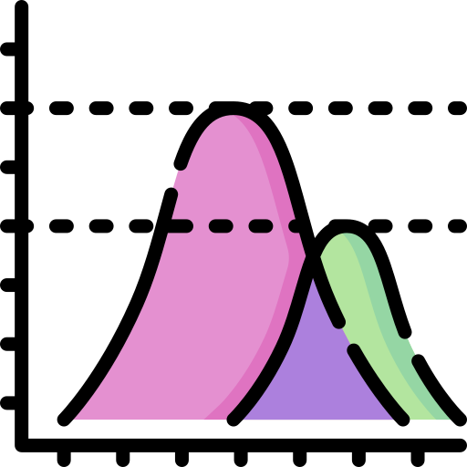











基于多粒度解耦与人在回路的端侧高保真知识蒸馏
主动
学习
云侧
模型
人在回路的蒸馏优化与关键知识筛选
面向连续多维感知任务的动态保真度量
跨平台的多粒度知识解耦与对齐
输出分布
中间特征
决策特征
决策分歧
信息熵
置信度
响应
特征
关系
KL散度
中心核对齐
Jaccard系数
蒸馏
数据
样本池
V
散度
最小化
注意力迁移
距离
对齐
输出
一致性
中间特征
相似性
决策路径
保真度
评分
关键定位
反馈
专家
综合
指标
端侧模型

Slide 3












基于任务感知与动态分割的云边端协同推理优化
端侧草稿模型
任务请求
感知与编码
不确定性
估计
高
协同
推理
端侧草稿生成与云侧并行验证的协同加速
强化学习
低
相关性建模
草稿
蒸馏分布
端侧推理
基于任务感知与不确定性估计的智能路由
云侧大模型
计算卸载与模型分割的动态优化
时延计算
在线学习
拒绝采样
端侧
最优分
割点
分割
模型
神经网络
有向无环图
输出
精度约束
优化求解
云侧

Slide 4













基于表征锚定与稳健重放的云边端协同持续学习
云侧
(远程大脑
逻辑基准)
关键表征锚定机制
环境演化监测与生成增强
语义锚点
不确定性评估
$$Panchor$$
感知
表征
云侧
大模型
特征流形分布
核心特征
子空间
增强数据生成
边侧
(异步协同
信息桥接)
知识基准
决策置信度
参数化感知表征
上传
典型特征
原型下发
增量知识
特征保真度
云侧知识缓存
端侧信息队列
回传数据流
任务进度
端侧
(任务执行
敏捷修正)
持续演化
特征空间约束
增量语义补丁
增强数据回流
稳健平衡记忆机制
$$θ_{edge}^{t+1}$$
多模态
流式数据
端侧
轻量化模型
端侧模型持续更新
核心样本重放

Slide 5
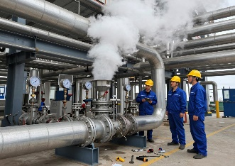

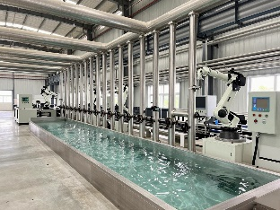




气体超标
热源异常
水位上涨
V
成果交付
成果固化
与交付
巡检任务模板库
多模态数据集
验证报告与规范
人在回路
演化
人工
反馈
高风险告警复核
处置策略纠偏
误报漏报标注
典型应急用例驱动
用例
驱动
异常触发与上报
云侧决策与处置
结果回传工单闭环
巡检业务
贯通
场景
贯通
路线巡检与采集
边缘预处理上报
云侧诊断与工单
协同架构
落地
体系
搭建
端侧机器人接入
边缘节点部署
云侧平台集成

